Slide 1
塩田研 B3ゼミ発表

Slide 2
ゼミの内容
論文を読み，音声処理と話者照合の基礎知識や最新動向を学んだ．
話者照合の実験を行い，照合制度に影響を与える要因について調査した．

Slide 3
論文を読んで学んだことがら
話者認識の基礎知識
短時間フーリエ変換(STFT)とは何か，またその特性 [1]
話者認識の評価指標: EER，DCF，ROC曲線
話者認識の研究の動向[2]と最新手法[3]
国際動向
法科学分野における動向
ロバストネスについて
話者認識で用いる機械学習
過去に試みられていたアプローチ
最新手法

Slide 4
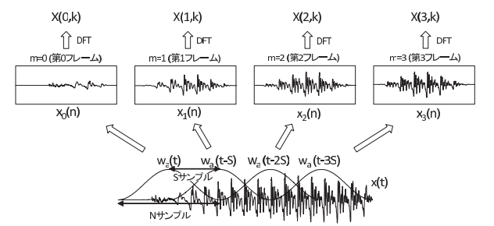
短時間フーリエ変換
短時間フーリエ変換(Short Time Fourier Transform)
離散時間信号の短い区間を切り出して，フーリエ変換したもの．
窓関数を元の信号に掛け合わせて信号を切り出す
窓関数をシフトし，信号全体を解析する
https://www.jstage.jst.go.jp/article/jasj/72/12/72_764/_pdf/-char/ja
学んだことがら / 話者認識の基礎知識 / 短時間フーリエ変換

Slide 5
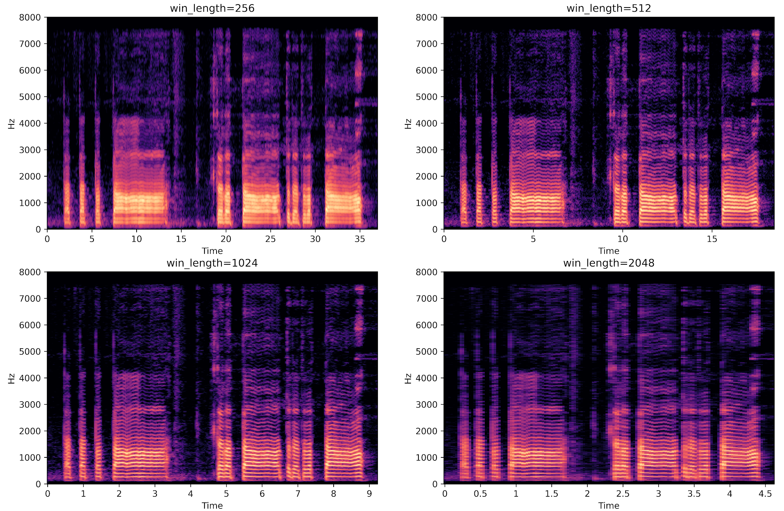
短時間フーリエ変換
窓関数の種類やフレーム長，シフト量等のパラメータにより性能が変化する．
フレーム長を長くすると時間分解能が下がり，周波数分解能が上がる
解析したい信号に応じて，適切なパラメータを設定する必要がある
スペクトログラム
STFTの結果のうち，振幅成分を可視化したもの
信号の周波数成分の時間変化を見ることができる
学んだことがら / 話者認識の基礎知識 / 短時間フーリエ変換

Slide 6
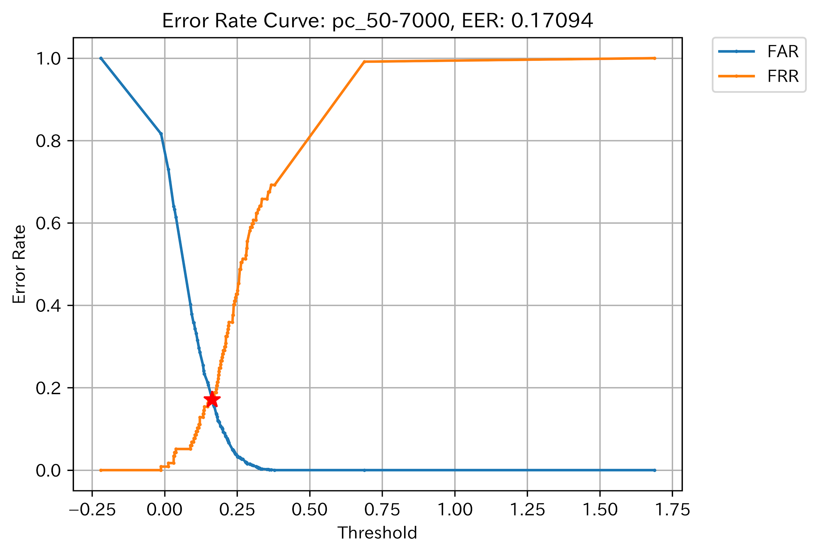
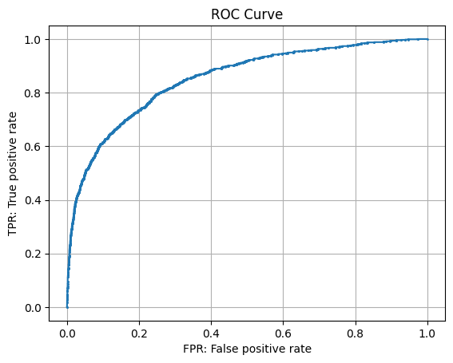
話者認識の評価手法
混同行列の値（真陽性，真陰性，偽陽性，偽陰性）の値を用いて評価を行う．
EER: 等価エラー率
他人受け入れ率 = 本人拒否率
となるときのエラー率．
低ければそれだけ性能が良いとされる．
他人受け入れ率: FAR = FP/(FP+TN)
本人拒否率: FRR = FN/(TP+FN)
ROC曲線
偽陽性率を横軸に，真陽性率を縦軸に取ったグラフ．
左上に膨らむほど良いモデルで あることを表す．
ROC: 受信者操作特性, Reciever Operating Characteristic 偽陽性率: FPR = FP/(FP+TN)
真陽性率: TPR = TP/(TP+FN)
DCF: Detection Cost Factor
NIST SREのコンペティションで用いられる評価指標で，FARと FRRの重み付き和．
DCFの最小値(minDCF)で評価を行い，小さいほど性能が良いとされる．
学んだことがら / 話者認識の基礎知識 / 話者認識の評価手法

Slide 7
話者認識の研究動向と最新手法
論文を読み，話者認識の研究動向と最新手法について学んだ．
学んだことがらを次の切り口で紹介する．
話者認識の国際動向
法科学分野における扱い
ロバストネスの向上
話者認識で用いられる機械学習と最新手法
学んだことがら / 話者認識の研究動向と最新手法

Slide 8
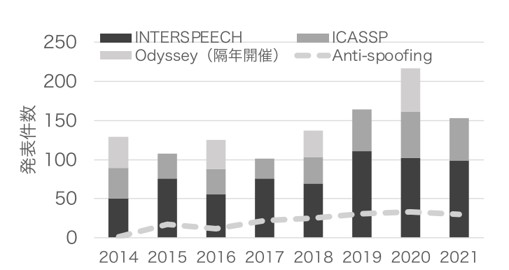
話者認識の国際動向
話者認識の主要な国際会議で発表された論文は概ね100件以上． 近年は増加傾向にある．
話者認識技術の商用化例
個人認証系
電話の音声を用いた本人確認
話者識別結果に基づく情報へのアクセス制御
分析系
大量のデータを分析して人物に関する有用な情報を抽出する
警察の科学捜（音声鑑定）など
https://www.jstage.jst.go.jp/article/jasj/78/6/78_338/_pdf/-char/ja
学んだことがら / 話者認識の研究動向と最新手法 / 話者認識の国際動向

Slide 9
法科学分野における扱い
個人を認証するために用いる情報は指紋やDNA型，筆跡や音声等がある．
指紋やDNA型による鑑定
科学的な原理や方法が確立している
証拠能力が十分にある
筆跡や音声による鑑定
確かさの程度を科学的に示しているに過ぎない
機器の性能や実装によって結果がかわりうる
必ずしも結果に証拠能力があるとは限らない
声紋鑑定の結果の確実性についていまだ科学的に承認されたとまでは言えないから，これに証拠能力を認めることは慎重でなければならないが，他面陪審制を採らず，個別具体的な判断に親しむ我が国の精度の下では，各種器械の発達及び声紋識別技術の向上に伴い，検定件数も成績も上昇していることにかんがみれば，一概にその証拠能力を否定し去るのも相当でなく，その検査の実施者が必要な技術と経験を有する適格者であり，使用した器具の性能，作動も正確でその検定閣下は信頼性のあるものと認められるときは，その検査の経過及び結果についての忠実な報告にはその証明力の程度は別として，証拠能力を認めることを妨げない．
いわゆる声紋鑑定とその証拠能力及び証明力, 判例時報, 960, 8-20
学んだことがら / 話者認識の研究動向と最新手法 / 法科学分野における扱い

Slide 10
ロバストネスの向上
発話内容，発話時期，発話環境等の影響によりスコアが大きく変動し， 一定の精度を得るための閾値設定が困難．
環境の変化に影響されにくい（ロバストな，頑健性の高い）ことが理想．
抽出する特徴量の選択
特徴空間とモデル
スコア正規化
時期差の解消
音声の個人性
学んだことがら / 話者認識の研究動向と最新手法 / ロバストネスの向上

Slide 11
ロバストネスの向上
抽出する特徴量の選択
代表的なものは振幅スペクトル
位相情報も含めることで精度が向上した
特徴空間とモデル
部分空間法
Joint Factor Analysis
スコア正規化
デバイス間の差異や発話時期の違いを吸収，安定した他人誤受理率を得られる
大量のデータが必要
時期差の解消
学習時の音声と異なる時期のデータでパラメータを更新
時期差の影響が少ない空間に特徴量を射影
音声の個人性
他人の声を判別できるように，声には話者に関する情報（個人性）が含まれている
分節音（母音のフォルマント，鼻濁音等），超文節音（舌の長さ，歯並び，アクセント等）
学んだことがら / 話者認識の研究動向と最新手法 / ロバストネスの向上 / 注目すべきことがら

Slide 12
話者認識で用いる機械学習
生成モデル
話者の特徴量は話者固有の確率分布から生成
混合ガウス分布(GMM)
GMM-UBM
GMMスーパーベクトル
識別モデル
特徴量空間をより高次元な空間に写像する
カーネル関数とパラメータの設定が主な検討事項
SVM
dPLRM
因子分析モデル
スパーベクトル空間上 のデータから，話者以外の要因を除去する
JFA
i-vector
PLDA
学んだことがら / 話者認識の研究動向と最新手法 / 話者認識で用いる機械学習

Slide 13
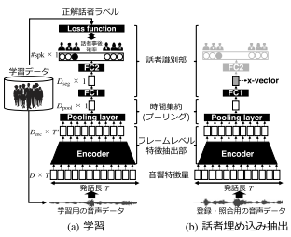
最新手法
近年急速に発展しているのが，深層学習に基づく話者埋め込みの抽出．
Encoder: 時間フレーム単位で発話音声の特徴 を抽出する
プーリング層: 時間方向に特徴を集約する
話者認識部: 集約したベクトルから話者を推定
話者認識部の中間出力（ベクトル）は話者を識別 する上で重要な要素が詰まっていると考えられる
このベクトルをx-vectorといい，話者埋め込み として用いる．
https://www.jstage.jst.go.jp/article/jasj/78/6/78_338/_pdf/-char/ja
学んだことがら / 話者認識の研究動向と最新手法 / 話者認識で用いる機械学習 / 最新手法

Slide 14
実験内容
ノイズの種類（ホワイトノイズ,三角形確率密度関数ノイズ）によっての話者照合の精度の差を検証

Slide 15
条件
男6人,女3人 合計49発話
照合発話対は1176(同一話者117対，異話者1059対)

Slide 16
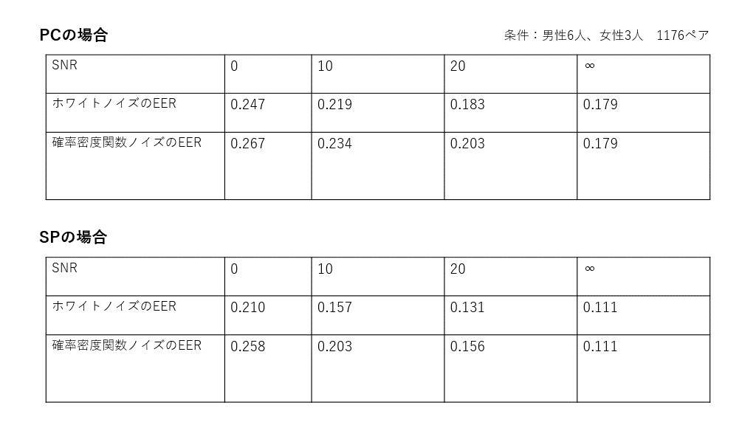

Slide 17
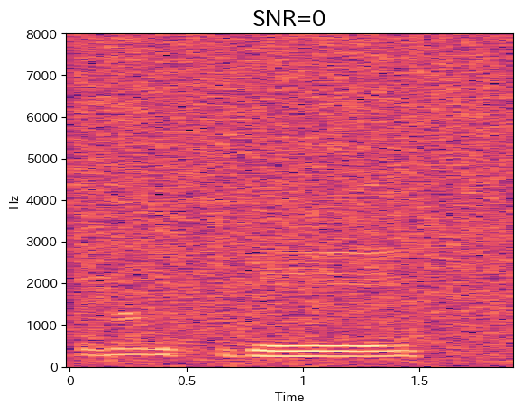
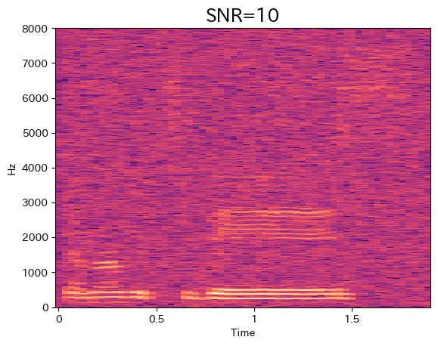
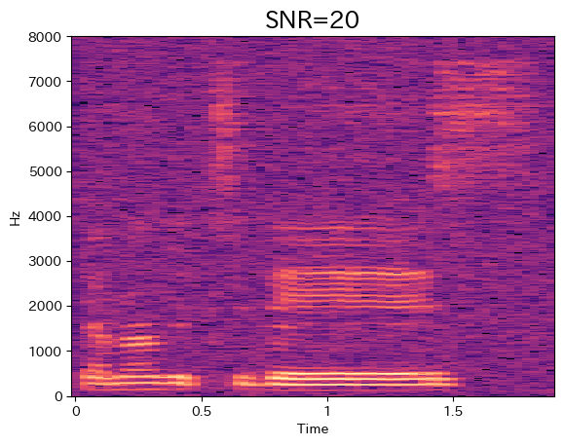

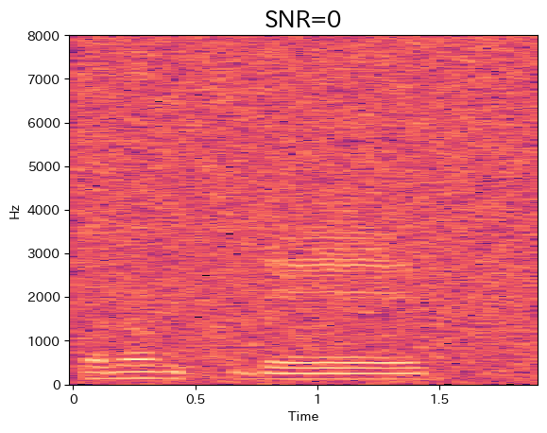
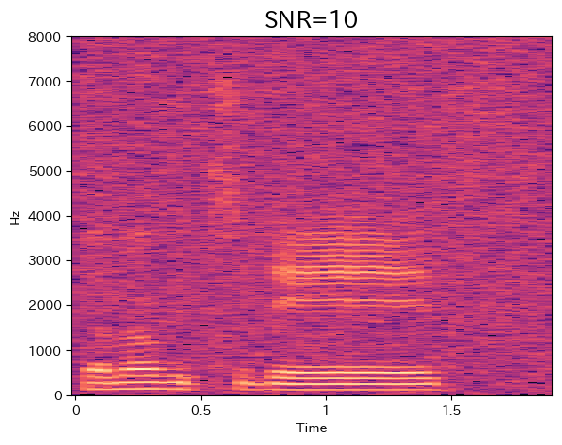
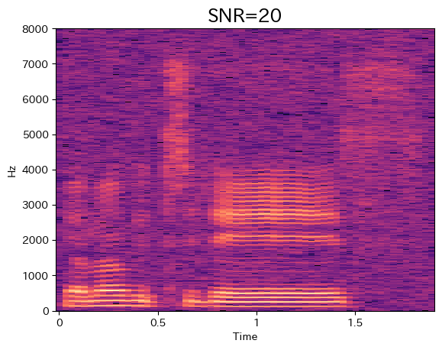
PCの場合（ホワイトノイズ）
SPの場合（ホワイトノイズ）

Slide 18
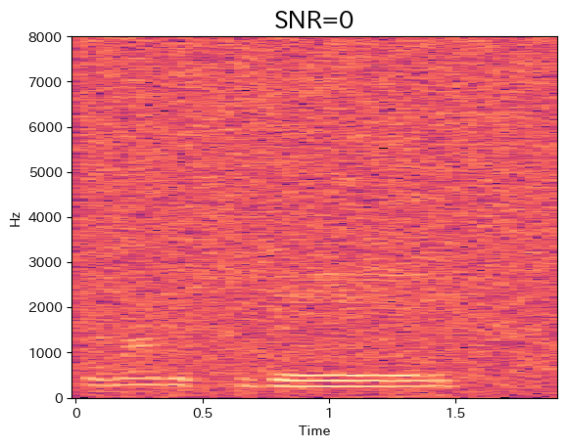
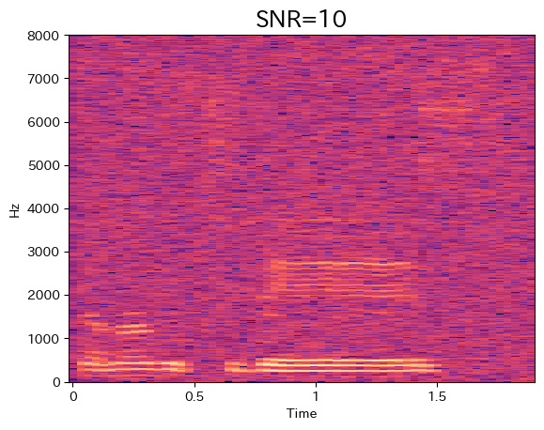
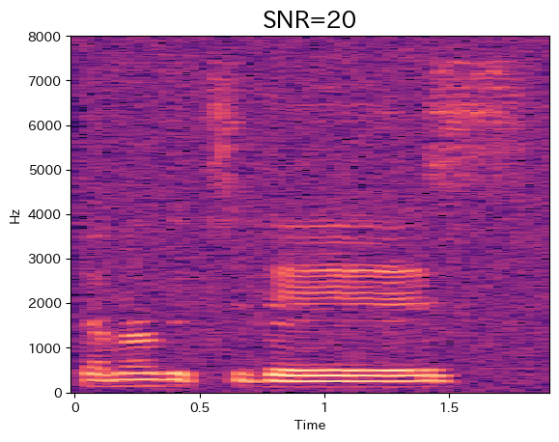
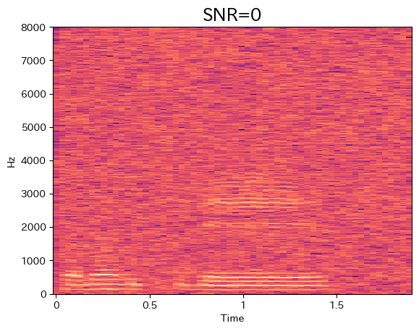
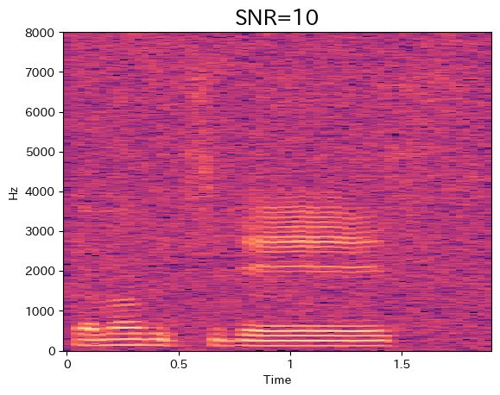
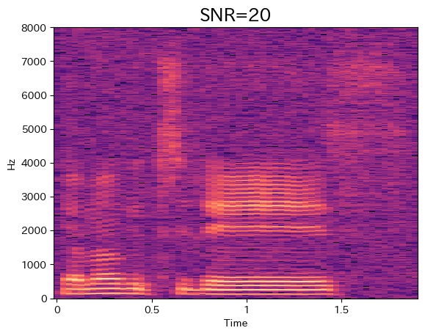
PCの場合（確率密度関数ノイズ）
SPの場合（確率密度関数ノイズ）

Slide 19
結果・考察
・SNRを大きくするほどノイズの種類に関係なく近い値になる。
・PCよりもSPの方がEERが小さいことが結果から読み取れる。
→PCとSPのマイクの性能差が出ていると考えられる。

Slide 20
実験内容
マスクの有無による話者照合の精度の差を検証

Slide 21
条件（使用した音声）
男5人女2人，男18発話，女4発話
照合発話対は231(同一話者38対，異話者193対)

Slide 22
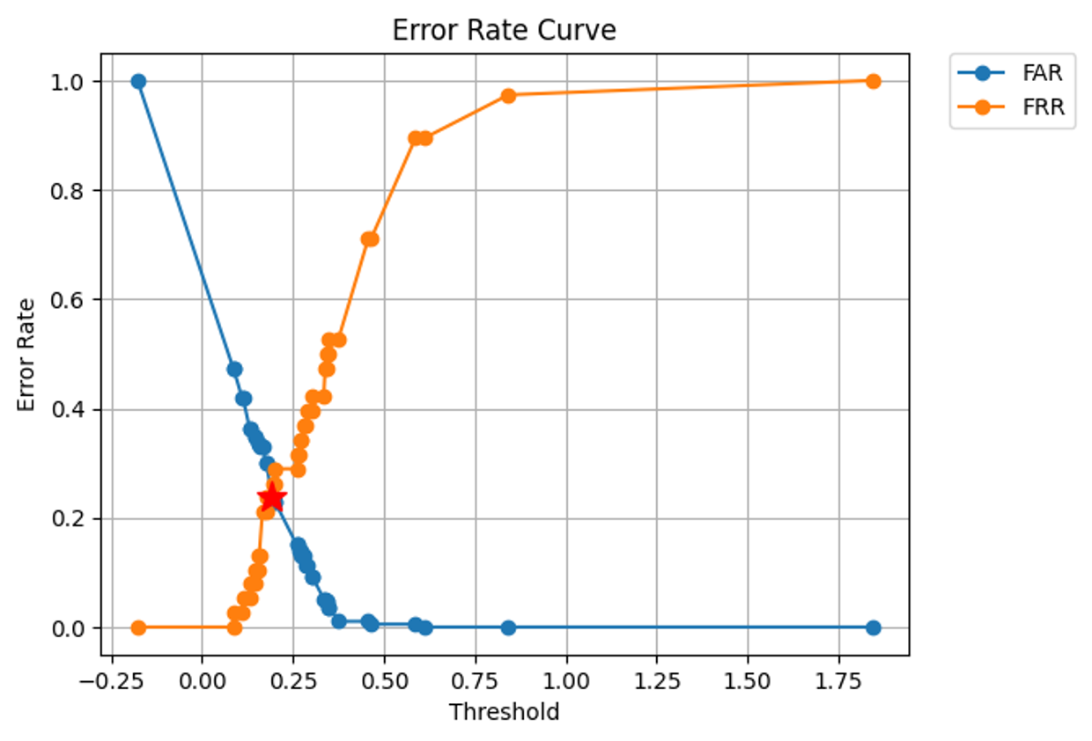
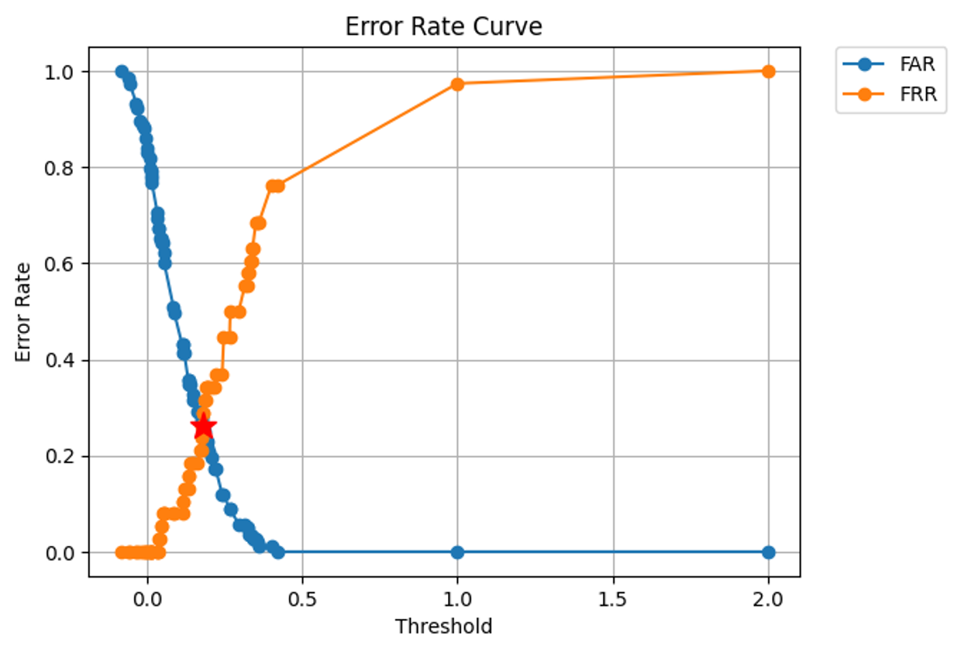
結果
マスクなし(EER:0.238) マスクあり(EER:0.263)

Slide 23
結果・考察
マスク無しの時と比較して, マスクありの時の方がEERが上がったことがわかる.
→マスクにより声が籠ることが関係しているのではないかと考えられる.
しかし, 今回の実験ではデータ数が少ないことや, 発話内容が発話者によらず異なることから, 必ずしもマスクの有無による影響のみであるとは言い切れない.

Slide 24
実験内容
デバイス機器（パソコンとスマートフォン）の違いによる話者照合の精度の違いを調査する

Slide 25
条件
男3人女3人，男16発話(6+7+3)，女15発話(6+6+3)
照合発話対は465(同一話者62対，異話者393対)

Slide 26
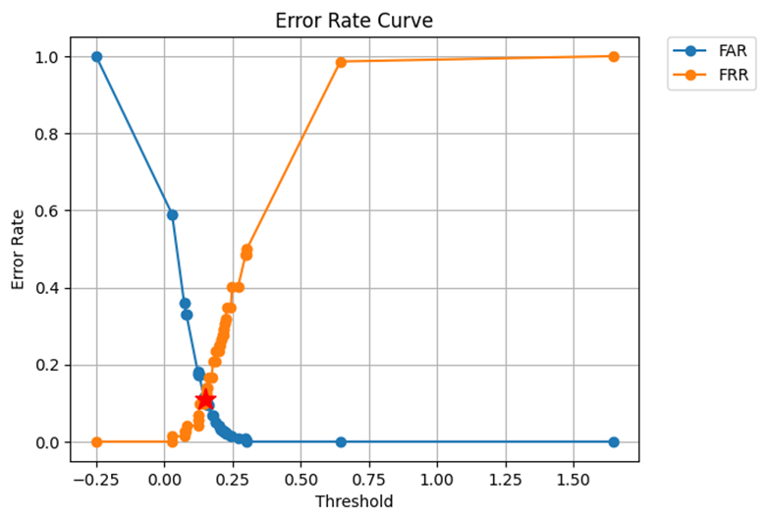
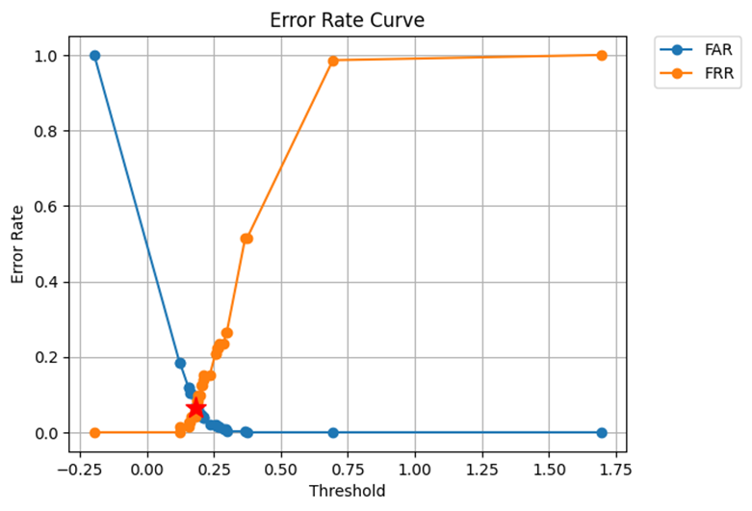
結果
それぞれのError Rate Curve
パソコン(EER:0.111) スマートフォン(EER:0.066)

Slide 27
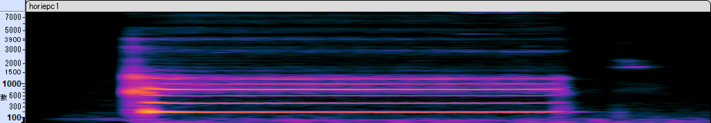
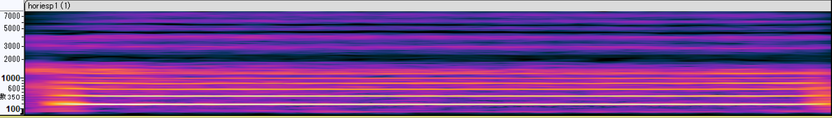
結果・考察
パソコンで録音した音声よりスマートフォンで録音した音声の方がEERが低いため、照合精度が高いと分かった。
しかし、それぞれの音声の長さや発話のタイミングが異なるため、あまり正しく検証できていないかもしれない。
また、以下のようにパソコンとスマートフォンで機器特有のノイズなど、含まれる周波数成分に違いがあった。
PC スマホ

Slide 28
再検証①
発話のタイミングを揃えて精度の違いを調査する

Slide 29
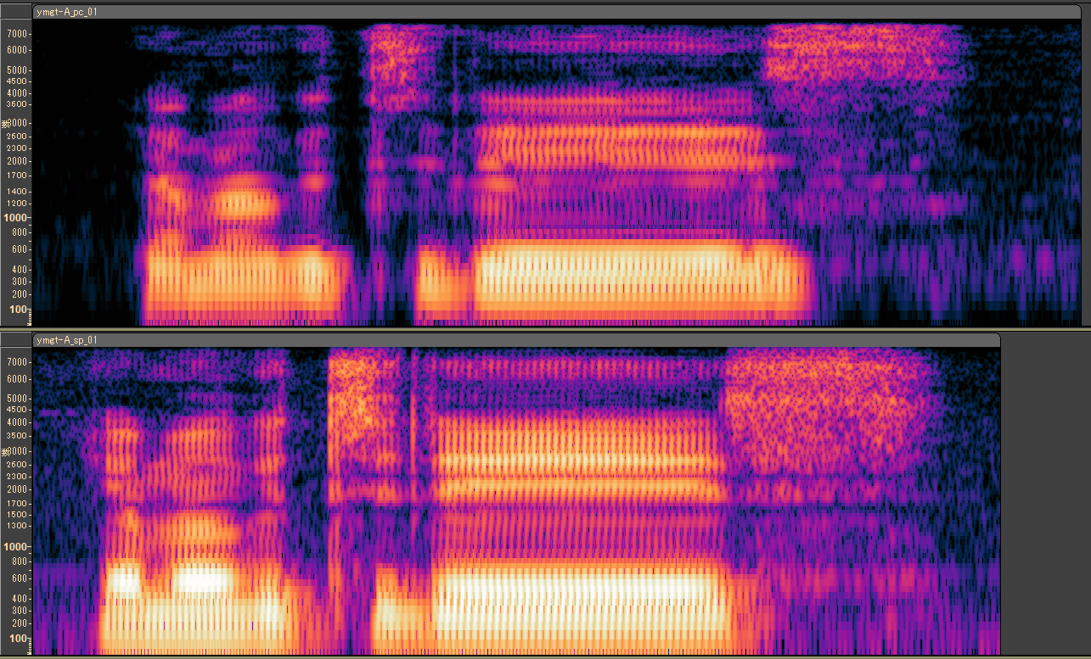
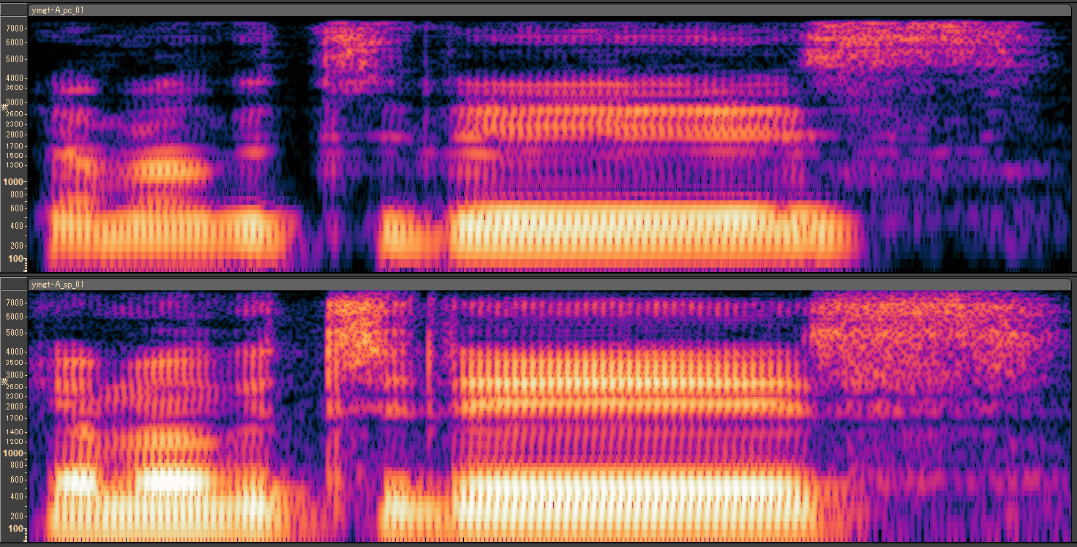
発話開始のタイミングとファイルの長さを揃える
Notes:
発話開始のタイミングと音声ファイルの長さが揃っていることが確認できます．

Slide 30
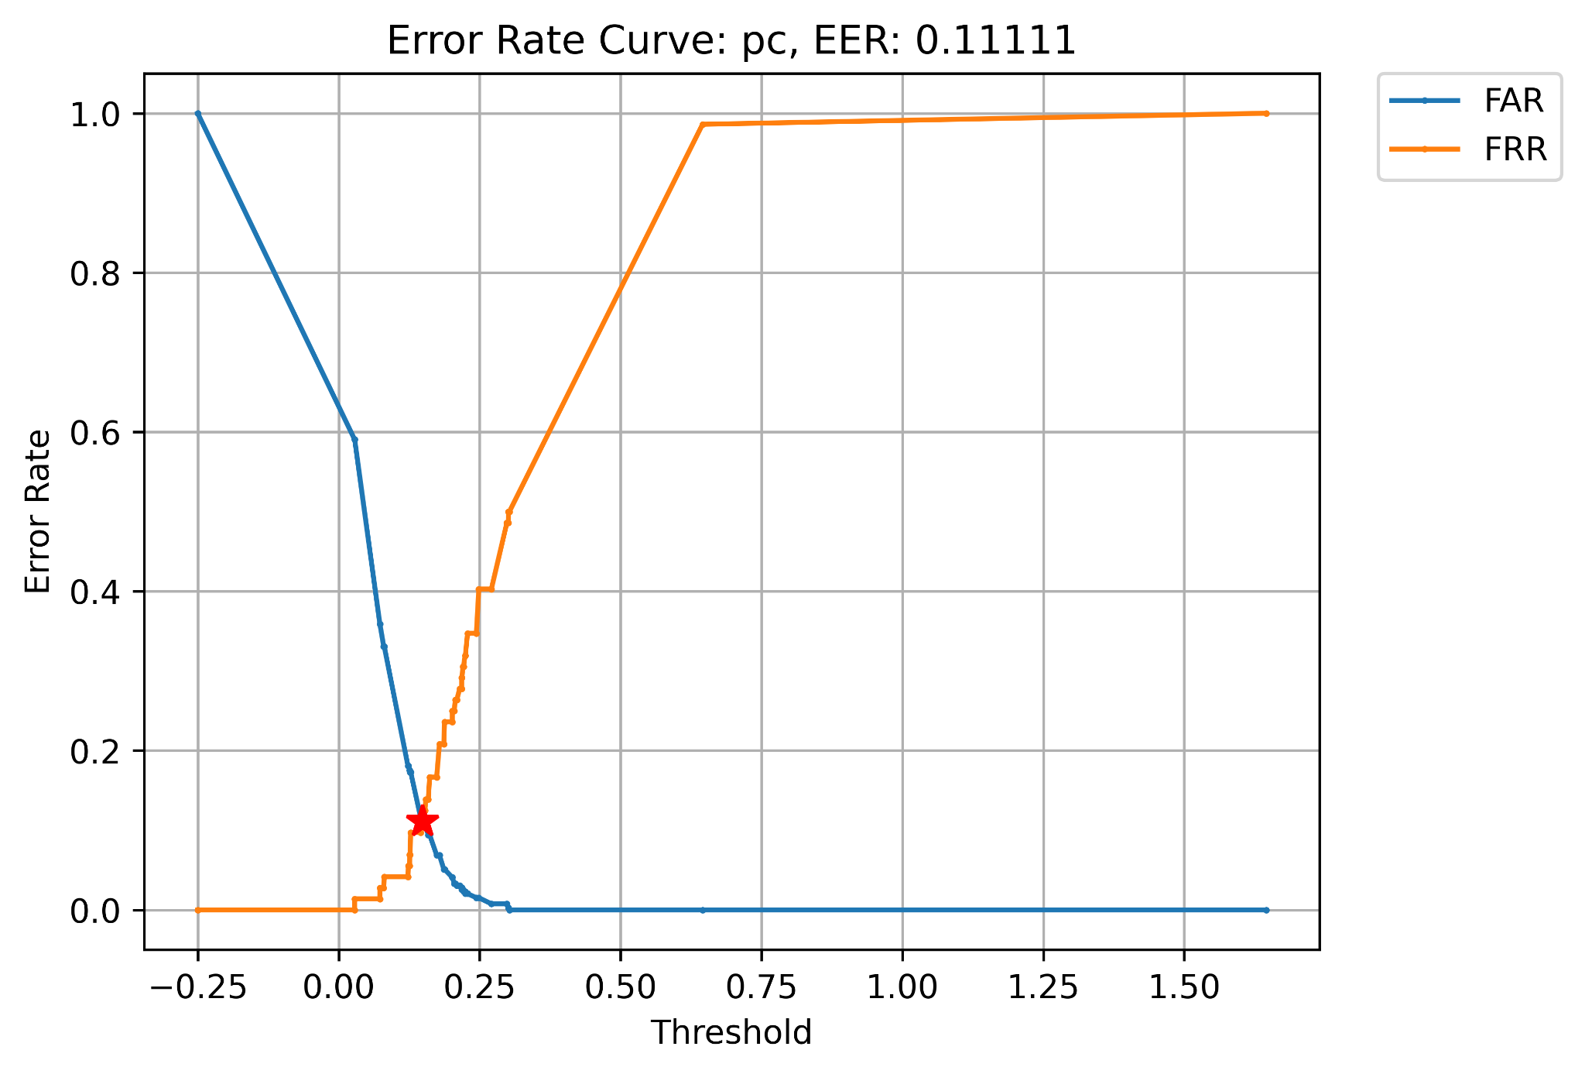
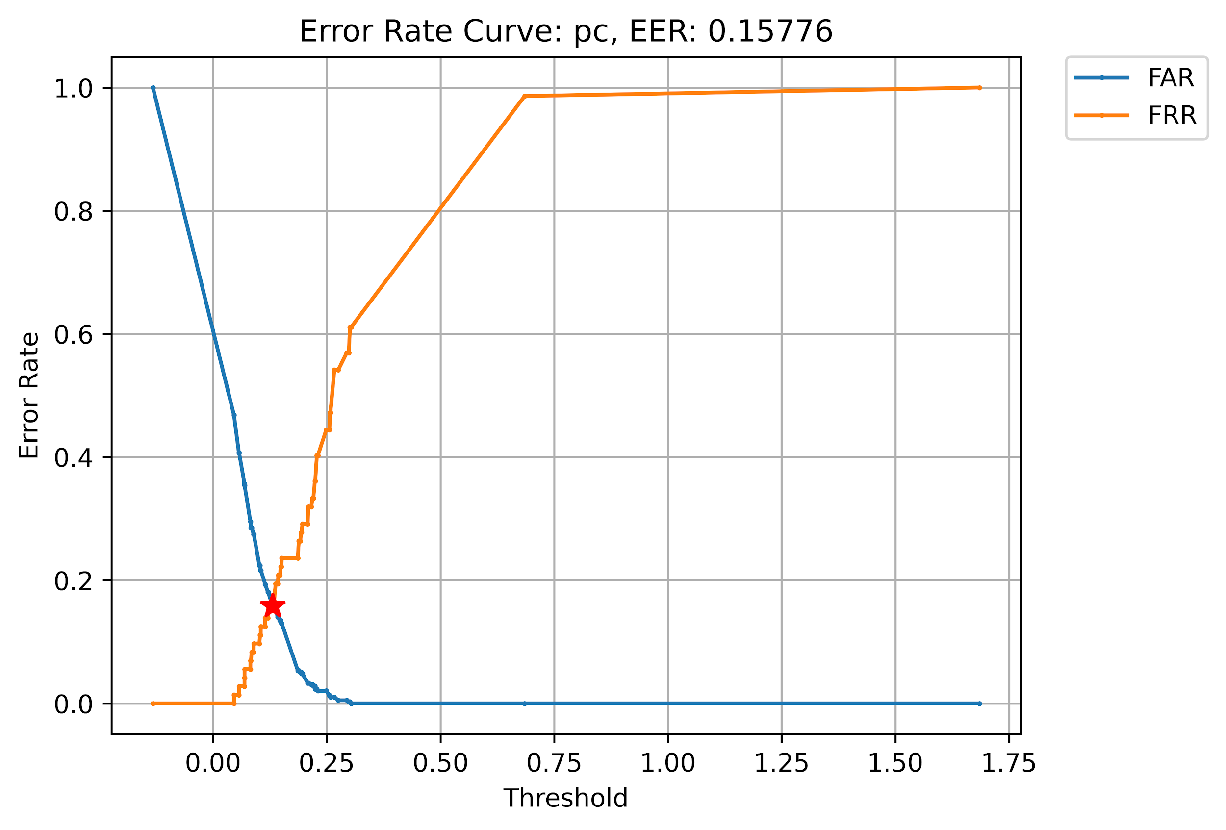
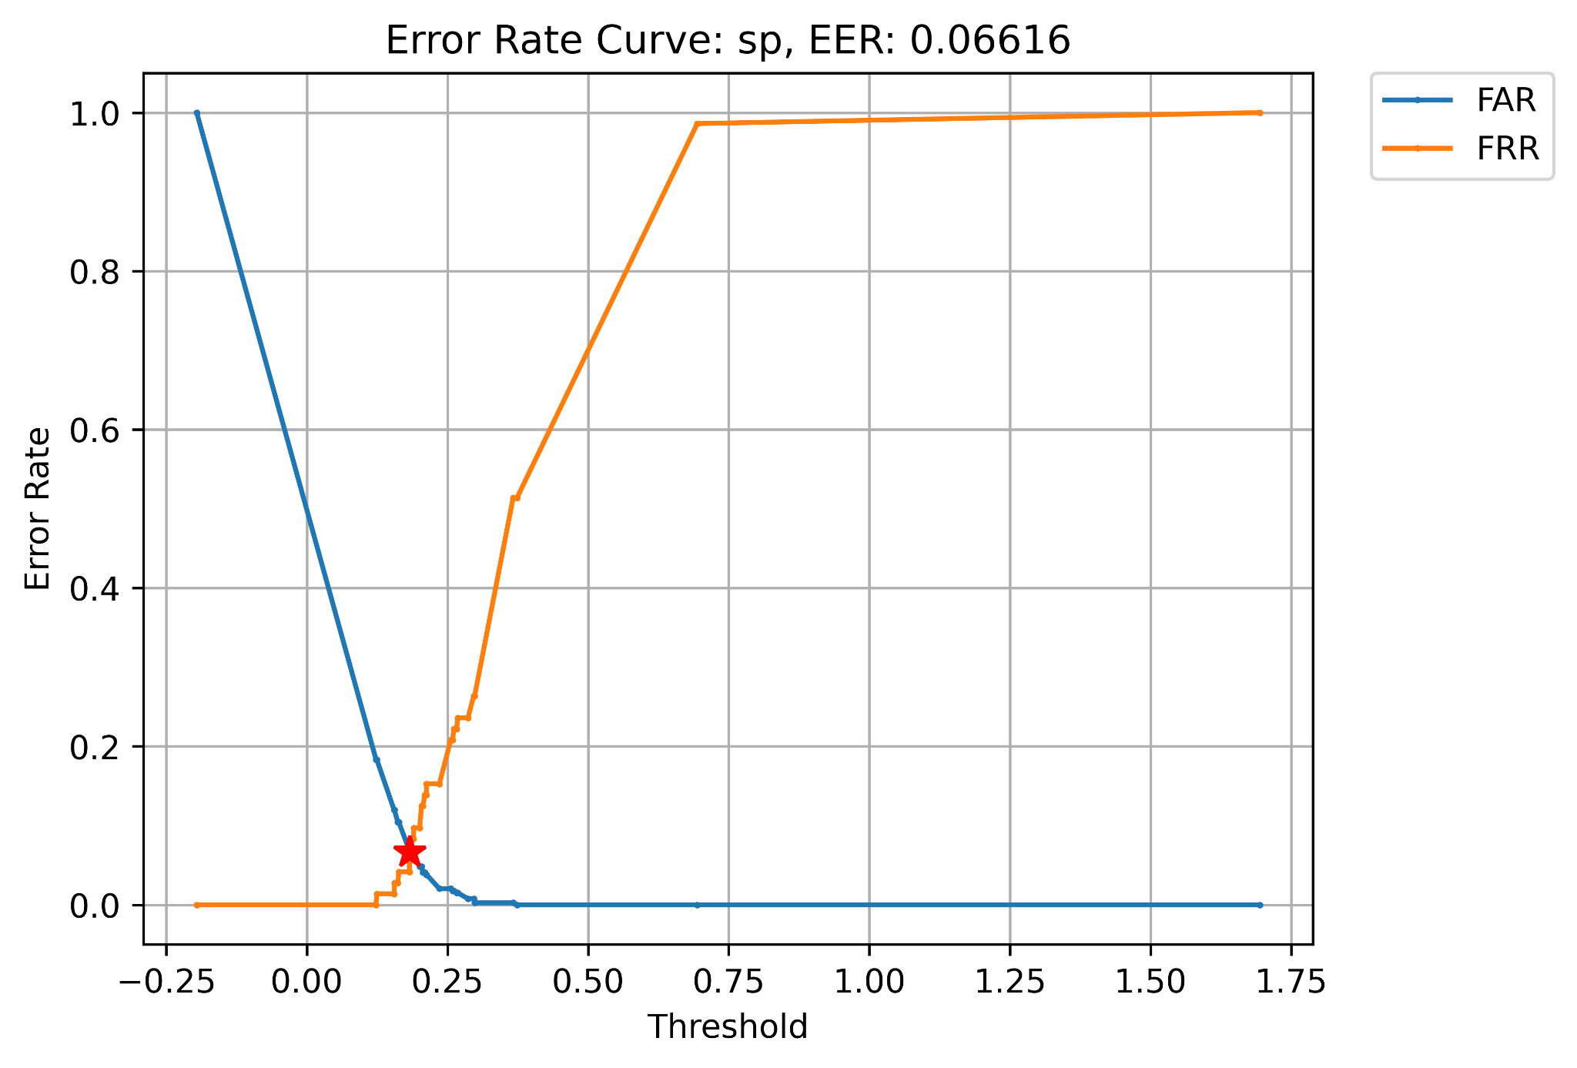
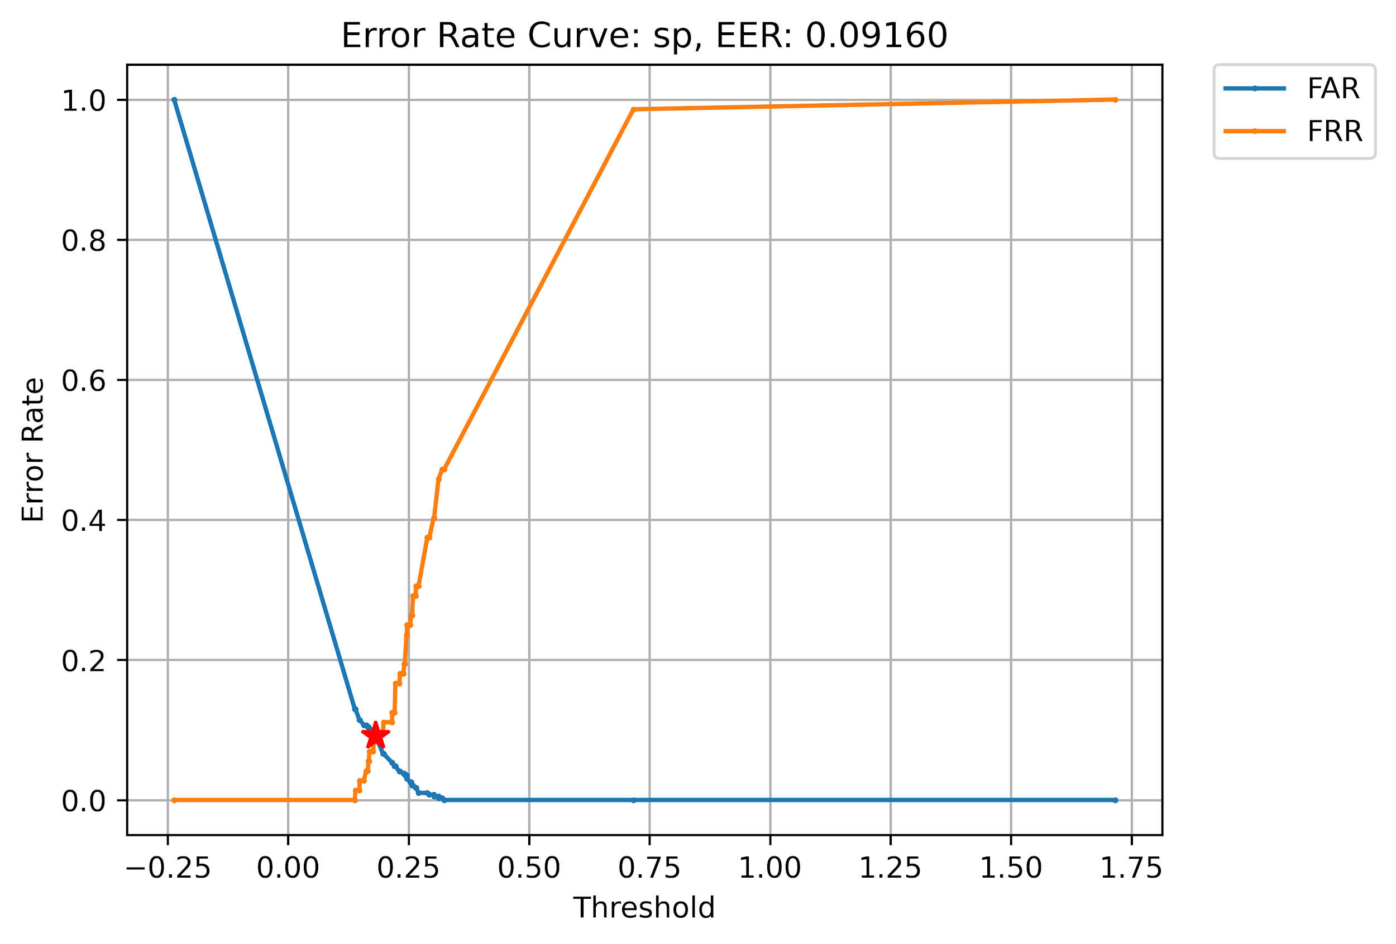
結果
音声が不揃い
パソコン(EER:0.111)
スマートフォン(EER:0.066)
音声揃え済
パソコン(EER:0.158)
スマートフォン(EER:0.092)

Slide 31
結果・考察
発話タイミングと音声ファイルの長さを調整したところ，照合のEERがおよそ3~4ポイント増加した．
録音環境以外の差異がほぼ無くなったため，音声調整後の値が本来の照合精度を表していると考えられる．
デバイス間の照合精度を比較すると，スマートフォンの方が精度が良いことが分かる．
デバイスの性能はパソコンの方が高いため，音声に載るノイズが相対的に少なくなり，照合精度が上がると想定していたが，そのようにはならなかった．
スマートフォンは音声通話が主とした機能の1つだが，パソコンはそうではなく補助的な機能である．このため，録音回路の性能はパソコンの方が高いが，マイクの性能自体はスマートフォンの方が高い可能性が考えられる．

Slide 32
再検証②
音声にフィルタ（ローパスフィルタ、バンドパスフィルタ、ハイパスフィルタ）を適用して，精度の変化を調査する

Slide 33
条件
男6人女3人，男16発話(6+7+3+6+6)，女15発話(6+6+3)
照合発話対は1176(同一話者117対，異話者1059対)
適用するフィルタは以下の通り
50, 300, 3400, 7000Hzのハイパスフィルタとローパスフィルタ
50~7000Hz(VoLTE規格), 300~3400Hz(標準規格), 50~3400Hz, 300~7000Hz のバンドパスフィルタ

Slide 34
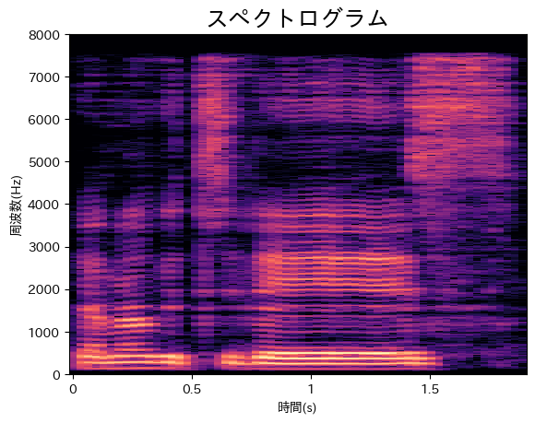
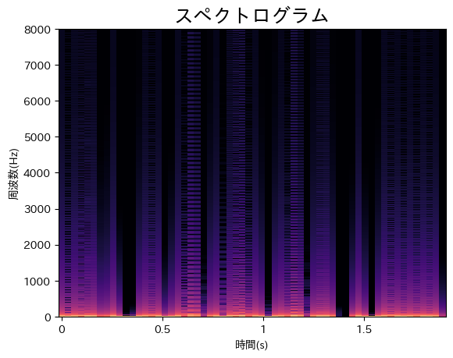
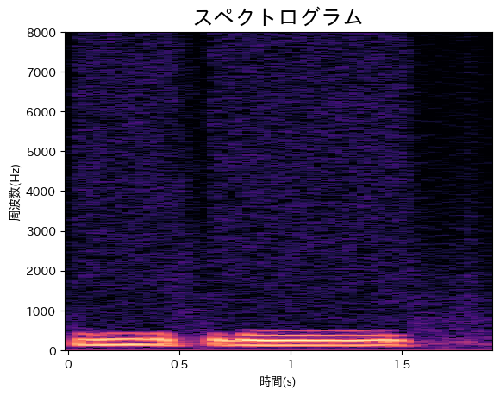
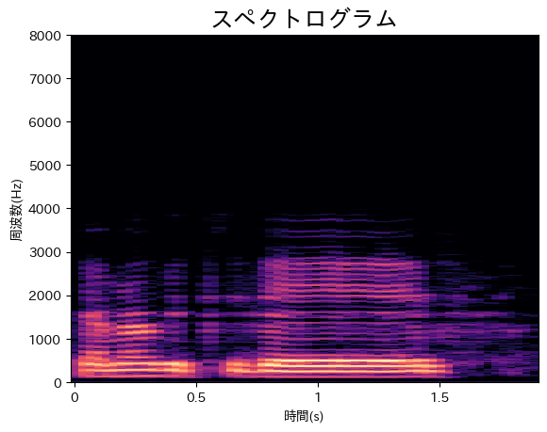
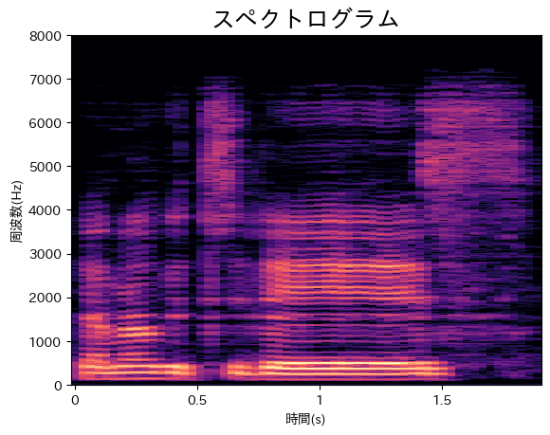
フィルタごとにまとめた結果
ローパスフィルタのEER
それぞれの周波数におけるパソコンのスペクトログラム
 | フィルタなし | ~50Hz | ~300Hz | ~3400Hz | ~7000Hz
パソコン | 0.179 | 0.350 | 0.241 | 0.171 | 0.180
スマートフォン | 0.111 | 0.331 | 0.188 | 0.137 | 0.112

Slide 35
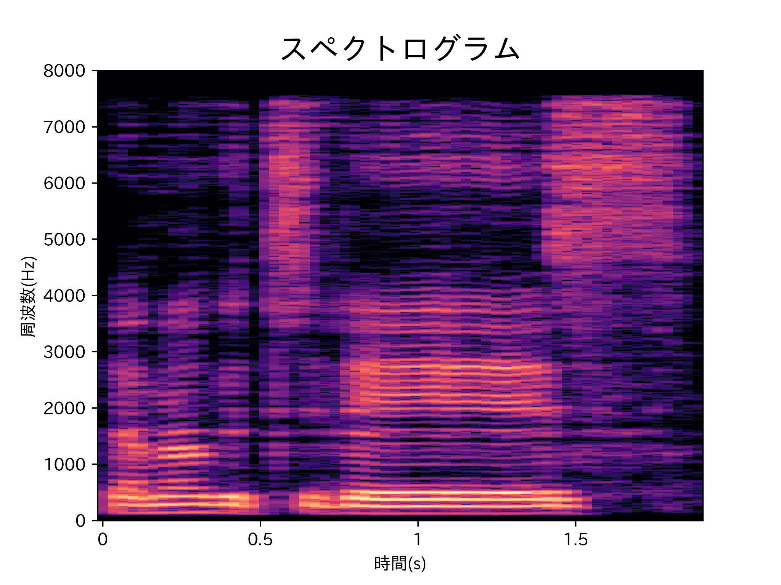
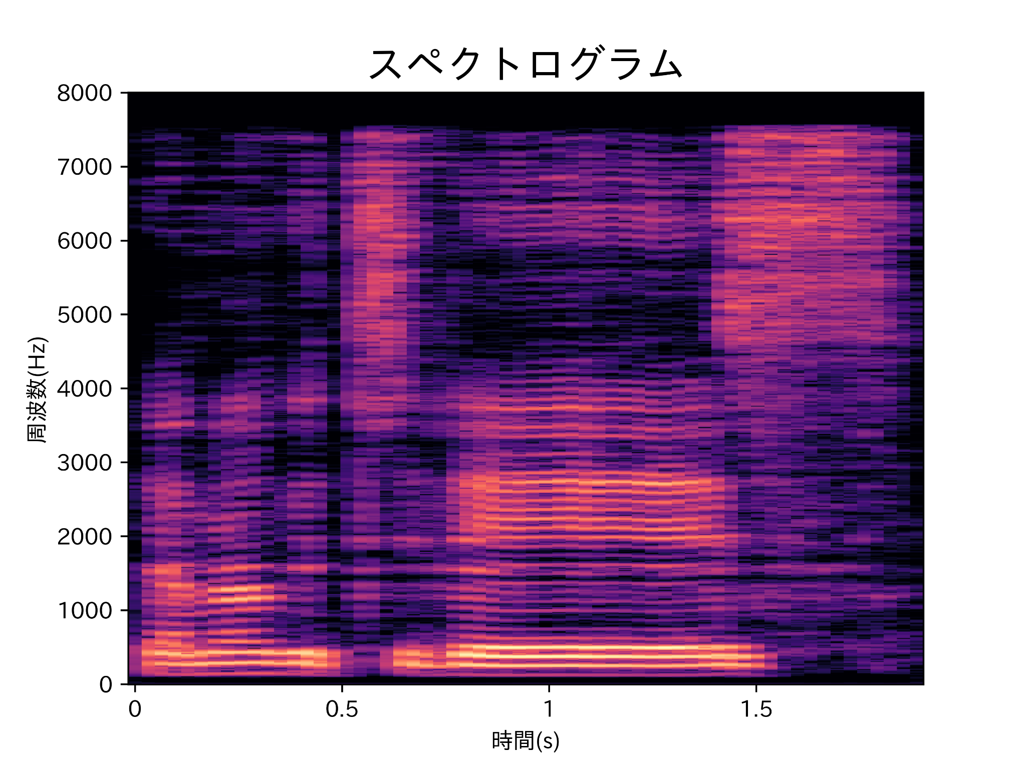
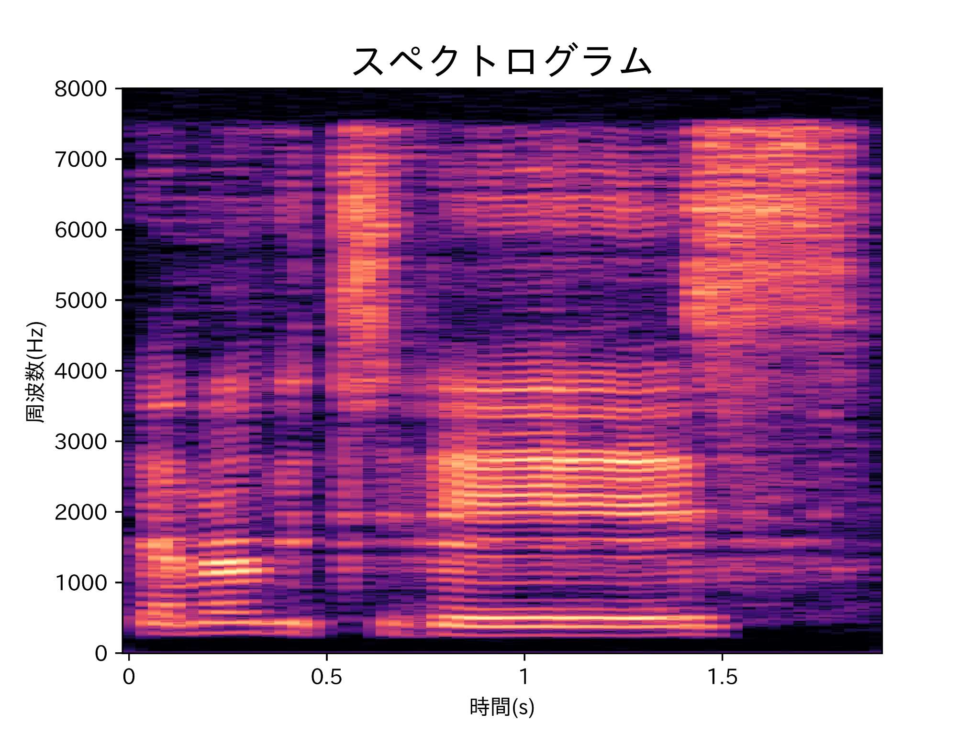
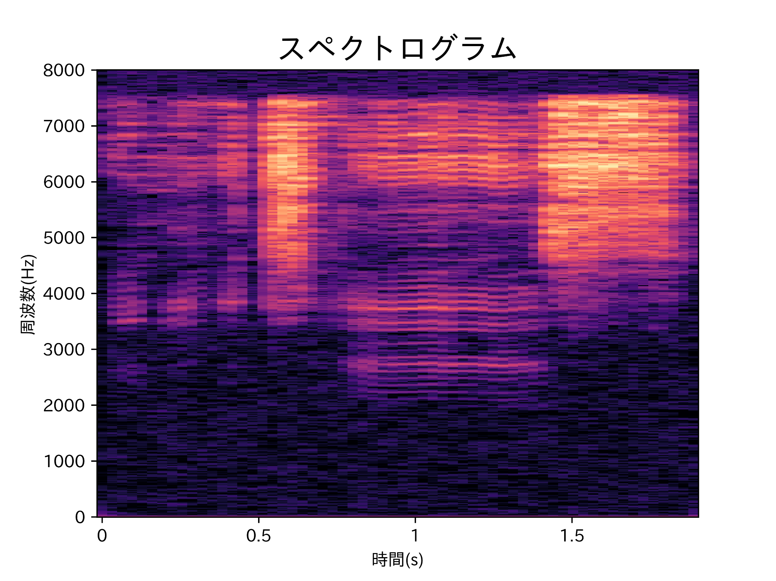
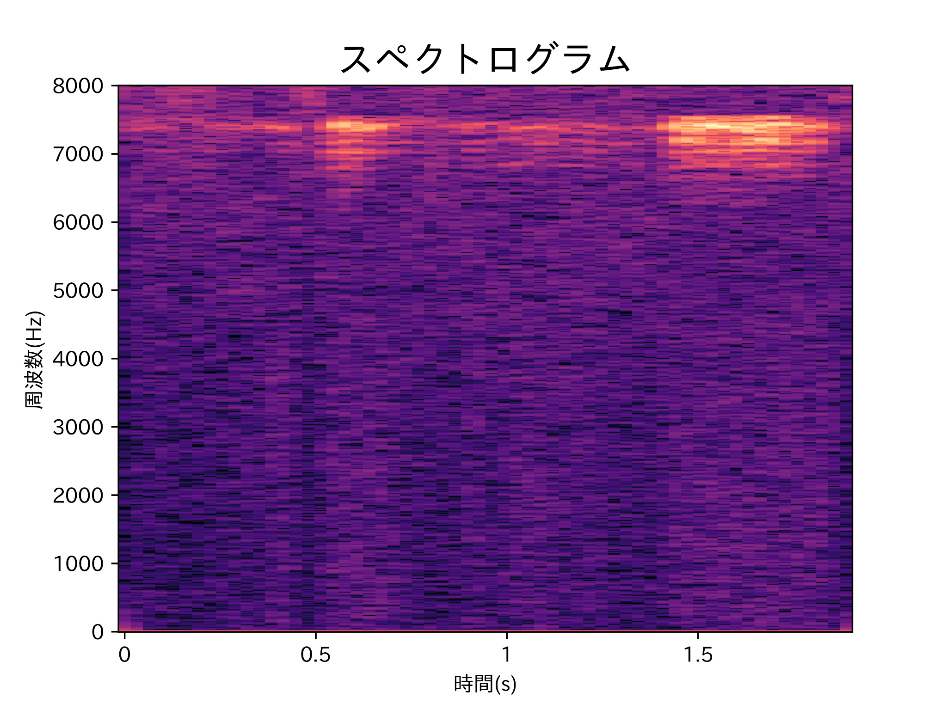
フィルタごとにまとめた結果
ハイパスフィルタのEER
それぞれの周波数におけるパソコンのスペクトログラム
 | フィルタなし | 50Hz~ | 300Hz~ | 3400Hz~ | 7000Hz~
パソコン | 0.179 | 0.180 | 0.180 | 0.368 | 0.506
スマートフォン | 0.111 | 0.111 | 0.114 | 0.316 | 0.485

Slide 36
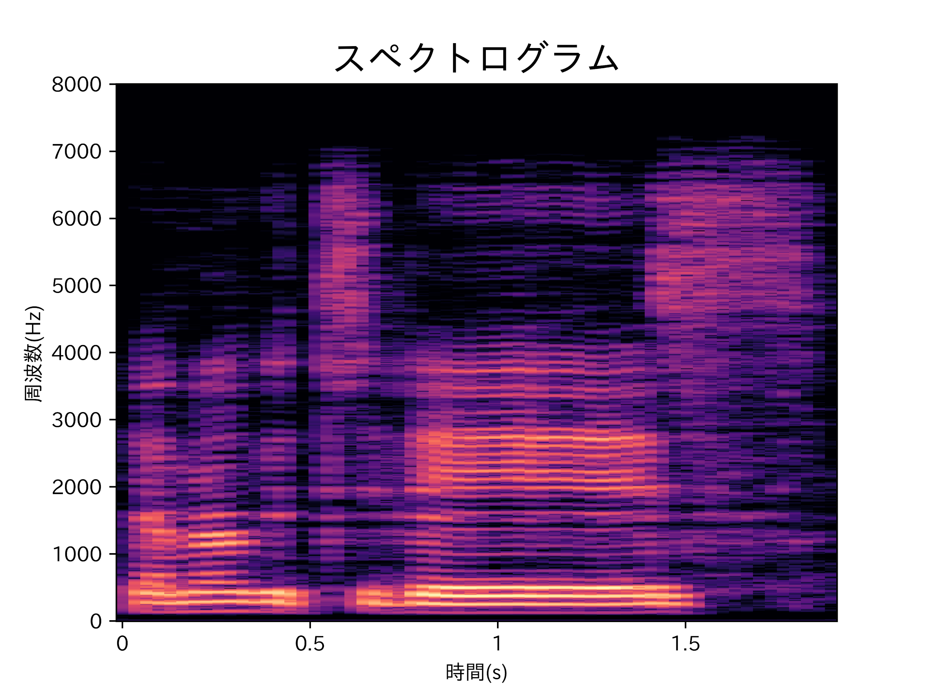
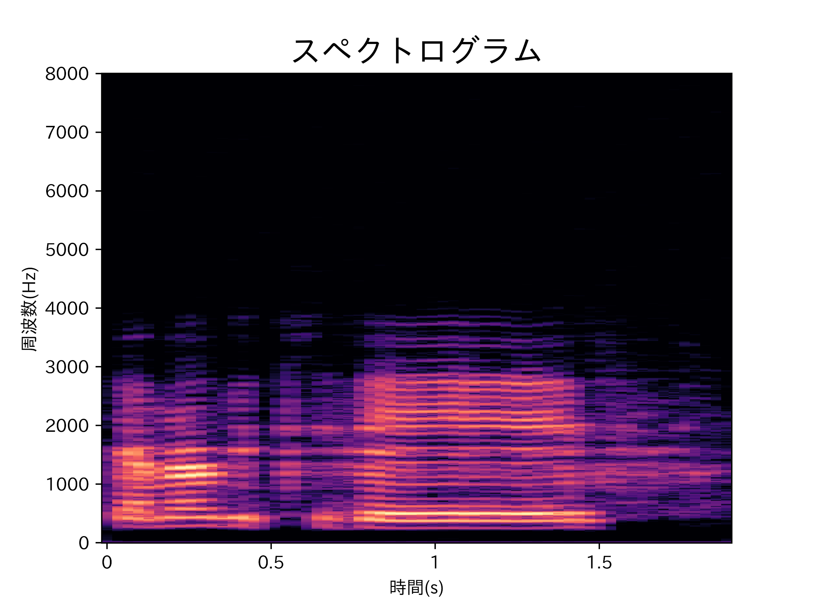
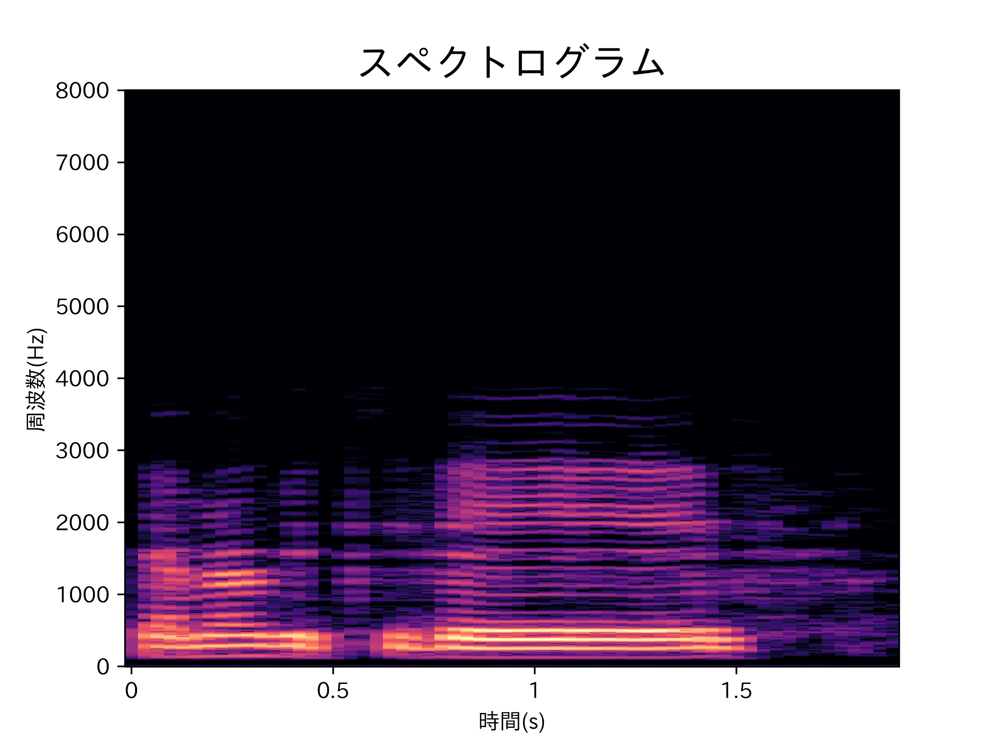
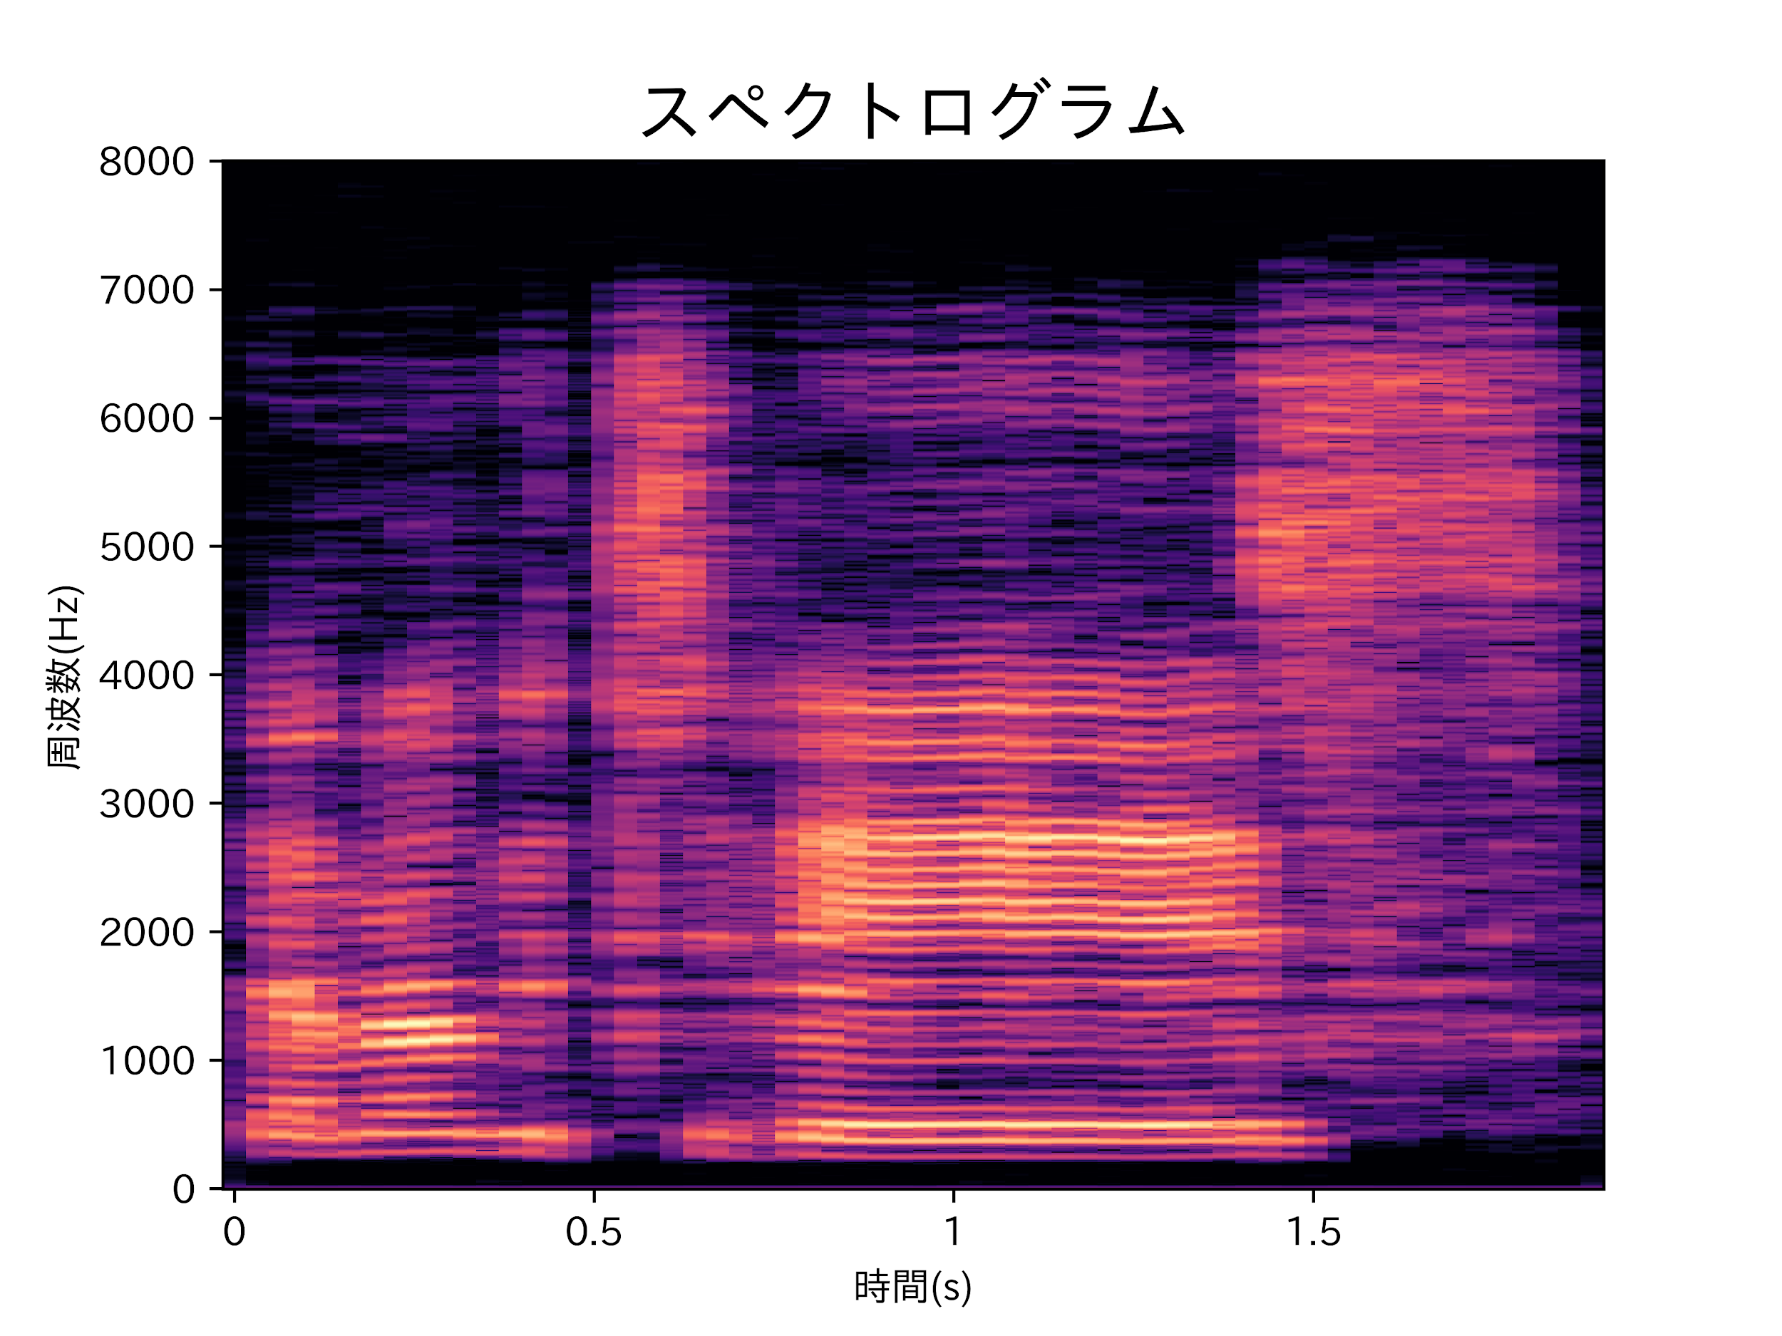
フィルタごとにまとめた結果
バンドパスフィルタのEER
それぞれの周波数におけるパソコンのスペクトログラム
 | フィルタなし | 50~7000Hz | 300~3400Hz | 50~3400Hz | 300~7000Hz
パソコン | 0.179 | 0.171 | 0.231 | 0.188 | 0.188
スマートフォン | 0.111 | 0.118 | 0.180 | 0.138 | 0.120

Slide 37
周波数ごとにまとめた結果
 | フィルタなし | 50~ (HPF) | 50~7000 (BPF) | ~7000 (LPF)
パソコン | 0.179 | 0.180 | 0.171 | 0.180
スマートフォン | 0.111 | 0.111 | 0.118 | 0.112
 | フィルタなし | 300~ (HPF) | 300~7000 (BPF) | ~7000 (LPF)
パソコン | 0.179 | 0.180 | 0.188 | 0.180
スマートフォン | 0.111 | 0.114 | 0.120 | 0.112

Slide 38
周波数ごとにまとめた結果
 | フィルタなし | 50~ (HPF) | 50~3400 (BPF) | ~3400 (LPF)
パソコン | 0.179 | 0.180 | 0.188 | 0.171
スマートフォン | 0.111 | 0.111 | 0.138 | 0.137
 | フィルタなし | 300~ (HPF) | 300~3400 (BPF) | ~3400 (LPF)
パソコン | 0.179 | 0.180 | 0.231 | 0.171
スマートフォン | 0.111 | 0.114 | 0.180 | 0.137

Slide 39
結果・考察
以上の結果より, スマートフォン収録では50Hz以上を通すハイパスフィルタを適用した時, パソコン収録では3400Hz以下を通すローパスフィルタを適用した時が最もEERが小さくなったことがわかる.
つまり, パソコンとスマートフォンでは異なる周波数成分に機器特有のノイズが生じているのではないかと考えられる.
しかし, スマホやPCの機種を統一していないため, 必ずしもこの考えが正しいとは言えない.

Slide 40
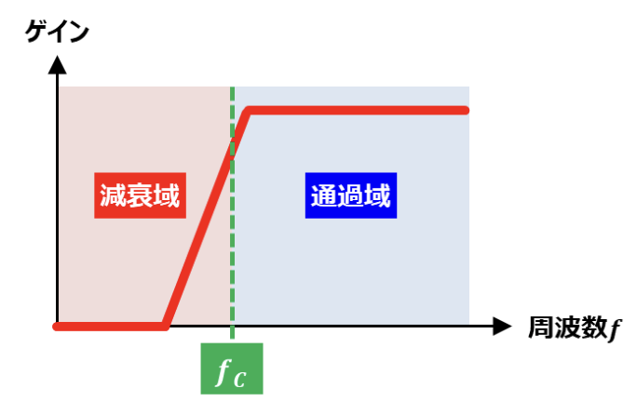
結果・考察
・周波数ごとにまとめた結果を見ると, フィルタなしの時と比較して, 50Hz, 300HzのHPF, 7000HzのLPFを適用した時のEERにほとんど変化がないことがわかる.
・これは右図のようにHPFなどはカットオフ周波数(fc)より低い周波数成分を完全に0にするのではなく, fcより低い周波数成分を減衰させるだけであるため, EERやスペクトログラムを比較しても, フィルタなしの時とほとんど変わりがないと考えられる.

